Slide 1
PRODUCTOS DE ORTOPEDIA
Irene Parra
Leticia Pajuelo

Slide 2
Órtesis
Son productos sanitarios de uso externo no implantados y adaptadas individualmente. Tienen la finalidad de modificar las condiciones estructurales o funcionales del sistema neuromuscular o del esqueleto.

Slide 3
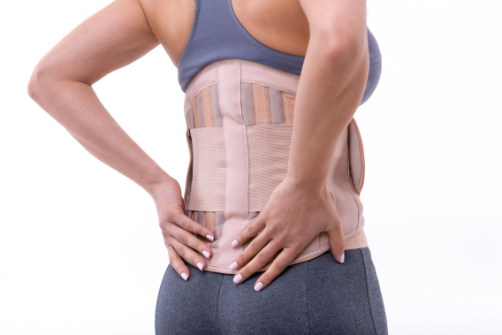
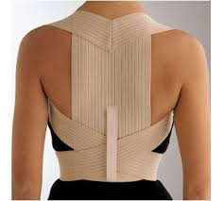
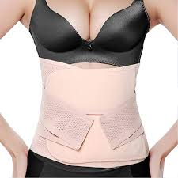
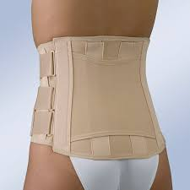
Órtesis De Tronco (1)
Fajas Elasticas
Espaldilleras
Faja lumbar
Faja abdominal
Faja sacrolumbar

Slide 4
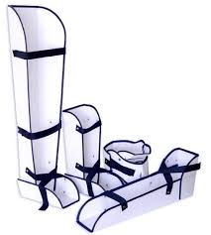
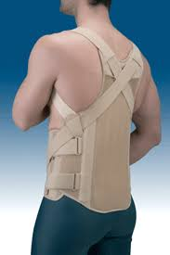
Órtesis De Tronco (2)
Inmovilizadores
Corsés

Slide 5
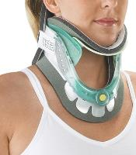
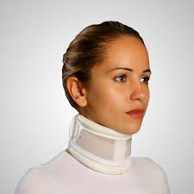
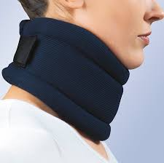
Óretesis cervicales
Collarin
Collarín duro
Collarín blando

Slide 6
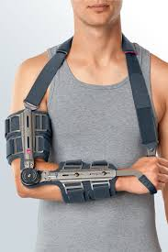
Órtesis de miembros superiores

Slide 7
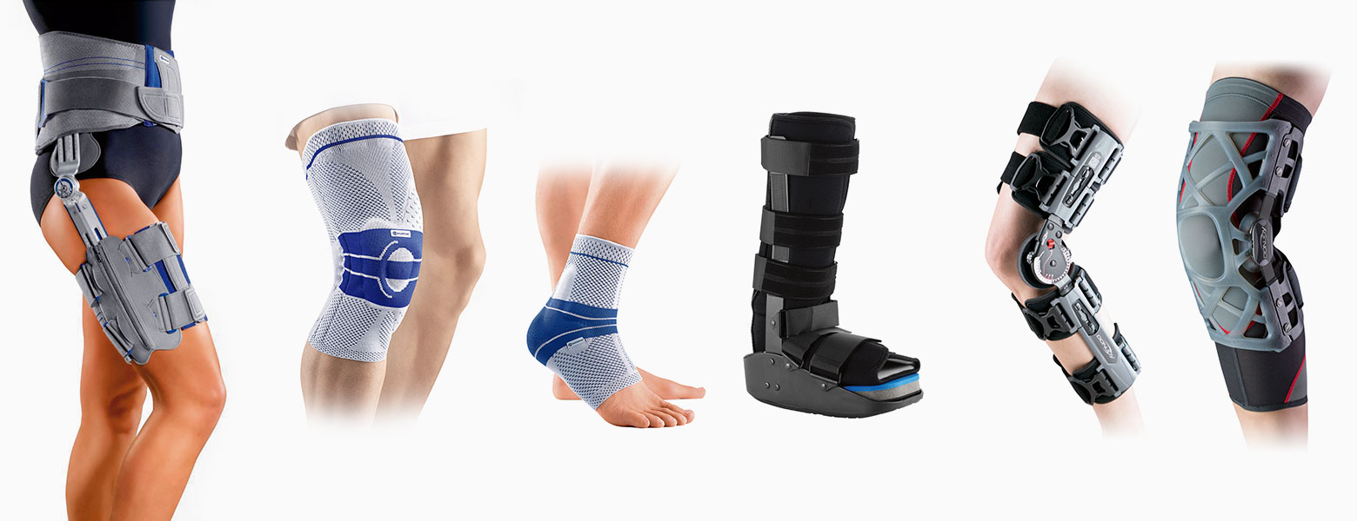
Órtesis de miembros inferiores

